Slide 1






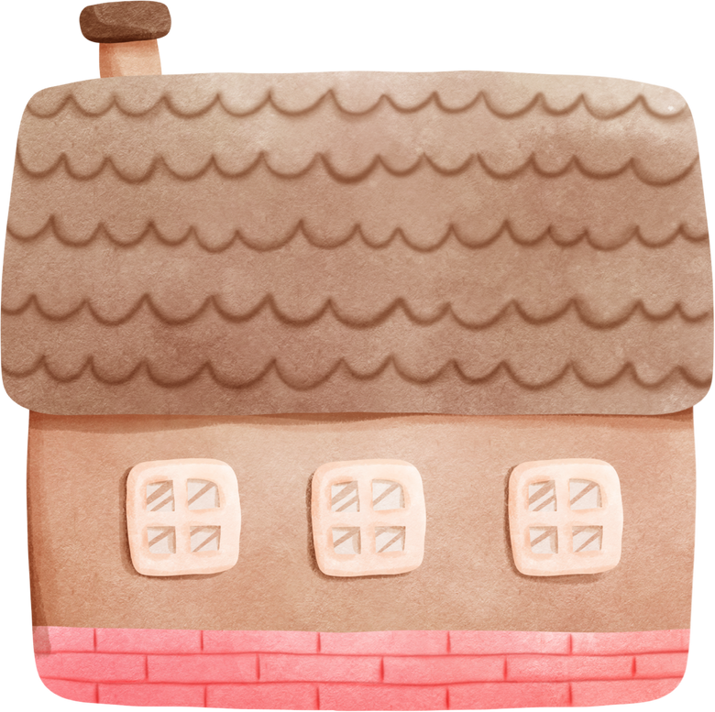


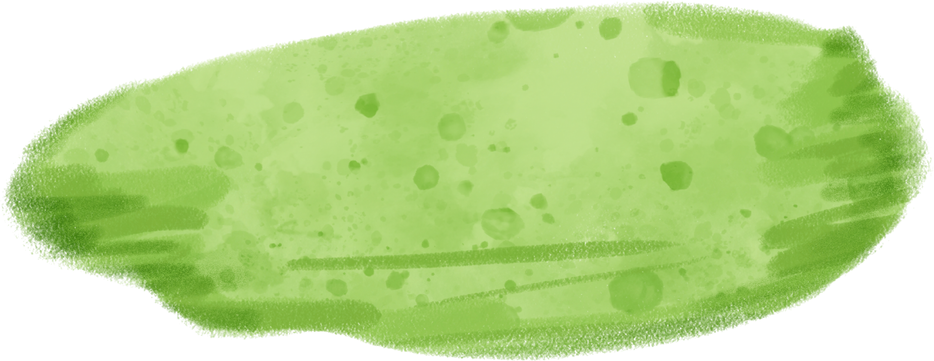










CHÀO MỪNG CÁC THẦY CÔ GIÁO VỀ DỰ GIỜ LỚP 3A
Môn Toán lớp 3
Bài 71: Chia số có năm chữ số cho số có một chữ số (Tiết 2)
Giáo viên: Lương Thị Hương Giang

Slide 2


Slide 3
Thực hiện phép tính sau:
44524 : 4

Slide 4
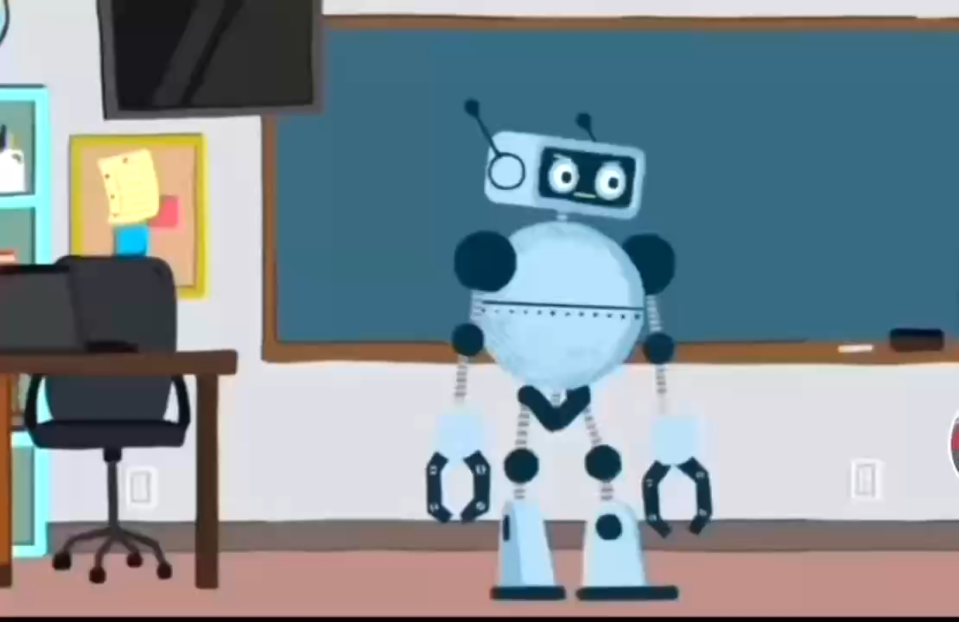


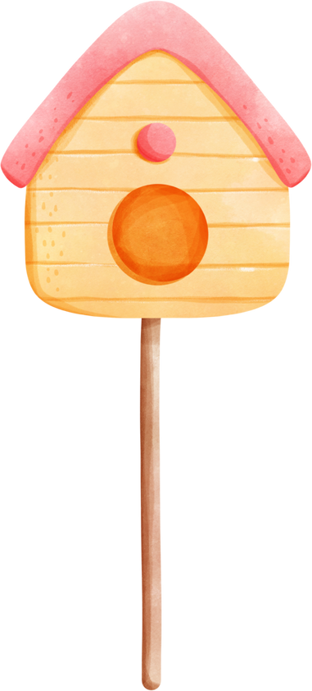
Một xưởng may có 10 450 m vải, người ta dùng số vải đó để may quần áo, mỗi bộ quần áo may hết 3 m vải. Hỏi may được nhiều nhất bao nhiêu bộ quần áo và còn thừa mấy mét vải?

Slide 5



10 450 : 3
10 chia 3 được 3, viết 3
3 nhân 3 bằng 9,
10 trừ 9 bằng 1.
10 450
0
5
4
3
Hạ 4,
14 chia 3 được 4, viết 4.
3
3
8
1
4
4 nhân 3 bằng 12,
14 trừ 12 bằng 2.
2
Hạ 5,
25 chia 3 được 8, viết 8.
1
8 nhân 3 bằng 24,
25 trừ 24 bằng 1.
Hạ 0,
10 chia 3 được 3, viết 3.
1
3 nhân 3 bằng 9,
10 trừ 9 bằng 1.
10 450 : 3 = 3483 (dư 1)

Slide 6
Một xưởng may có 10 450 m vải, người ta dùng số vải đó để may quần áo, mỗi bộ quần áo may hết 3 m vải. Hỏi may được nhiều nhất bao nhiêu bộ quần áo và còn thừa mấy mét vải?

Slide 7





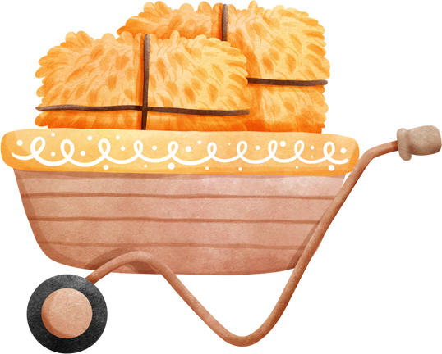
Bài 1
a.
15 827
5
26167
4
b.
Phép chia | Số bị chia | Số chia | Thương | Số dư
(A)
(B)

Slide 8
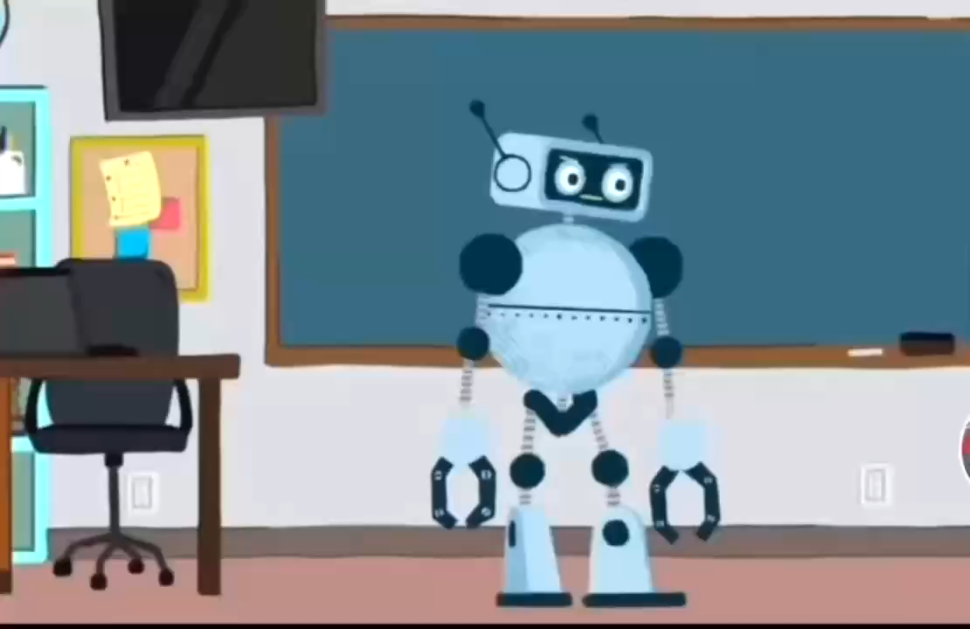
Bài 2: Đặt tính rồi tính
21 437 : 3
36 095 : 8

Slide 9



Bài 3: Có 10243 viên thuốc, Người ta đóng vào các vỉ, mỗi vỉ 8 viên thuốc. Hỏi đóng được nhiều nhất bao nhiêu vỉ thuốc và còn thừa mấy viên?

Slide 10


Slide 11


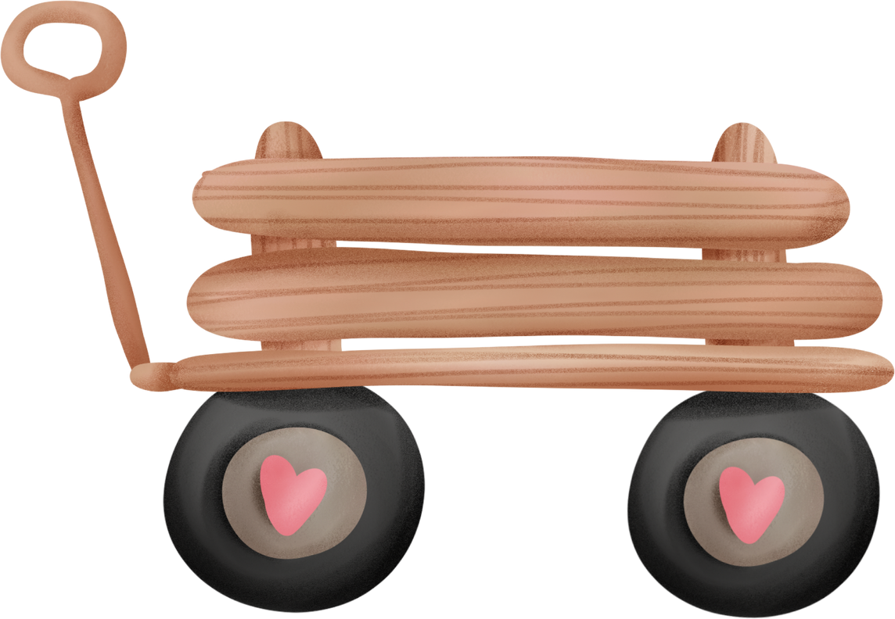

Vận dụng

